Slide 1
Алгоритм поиска диссонансов временного ряда

Slide 2
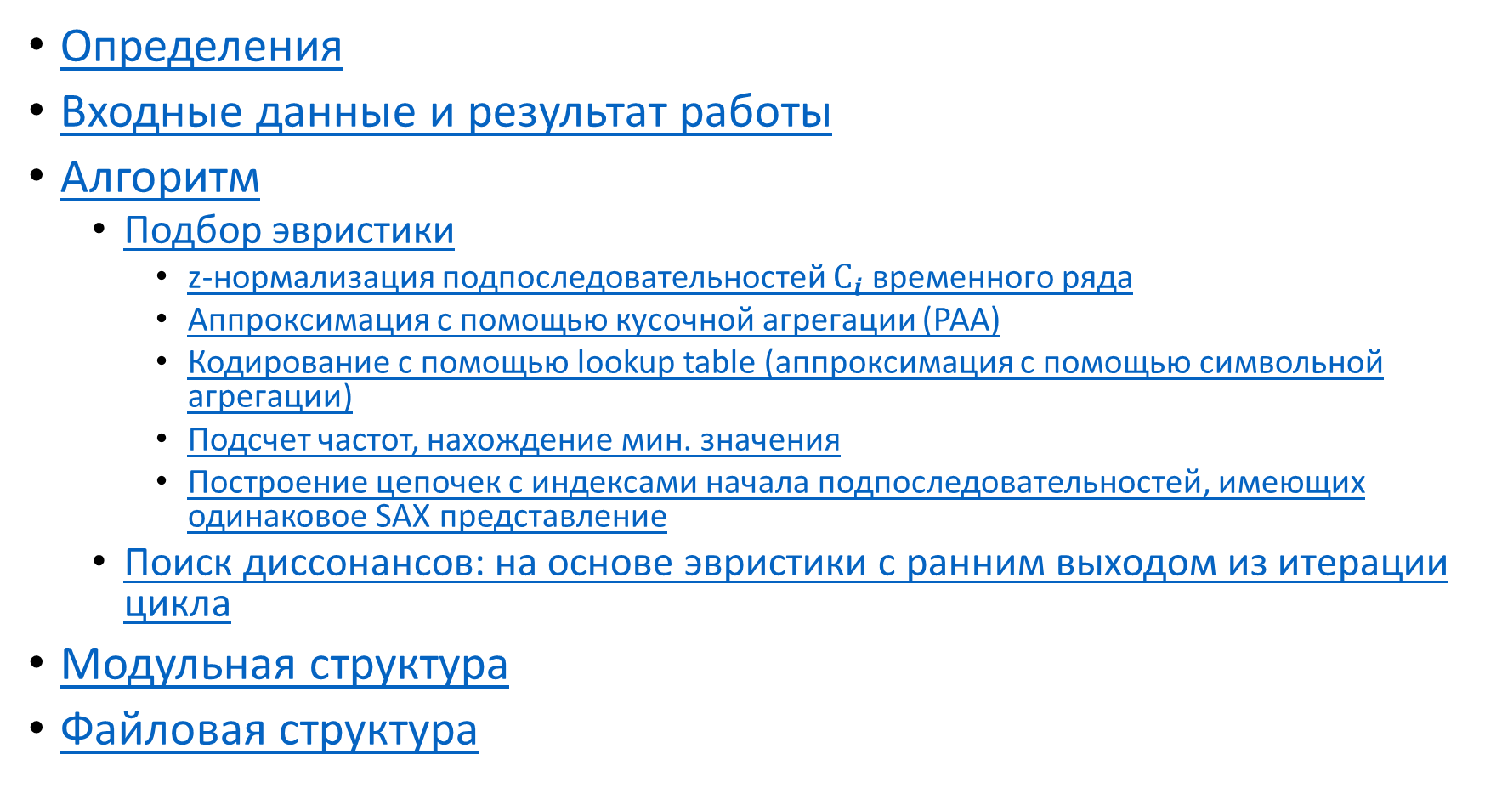
Оглавление
Определения
Входные данные и результат работы
Алгоритм
Подбор эвристики
z-нормализация подпоследовательностей $С_{i}$ временного ряда
Аппроксимация с помощью кусочной агрегации (PAA)
Кодирование с помощью lookup table (аппроксимация с помощью символьной агрегации)
Подсчет частот, нахождение мин. значения
Построение цепочек с индексами начала подпоследовательностей, имеющих одинаковое SAX представление
Поиск диссонансов: на основе эвристики с ранним выходом из итерации цикла
Модульная структура
Файловая структура

Slide 3
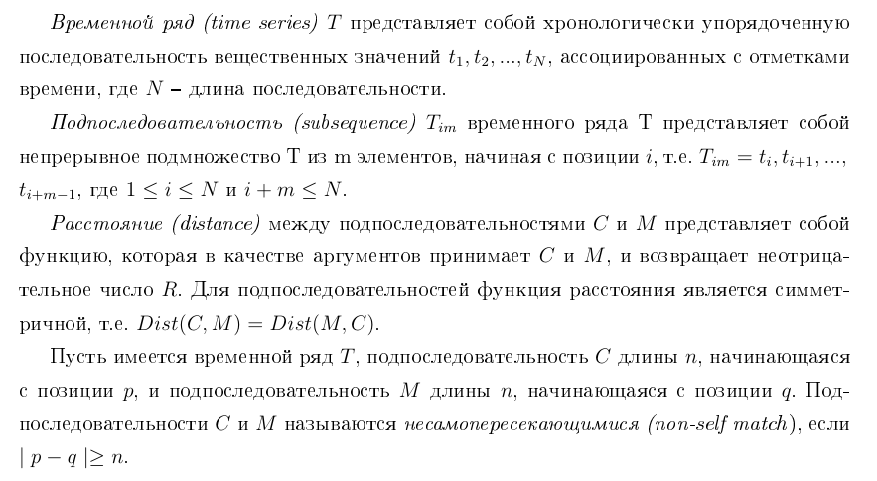
Определения

Slide 4
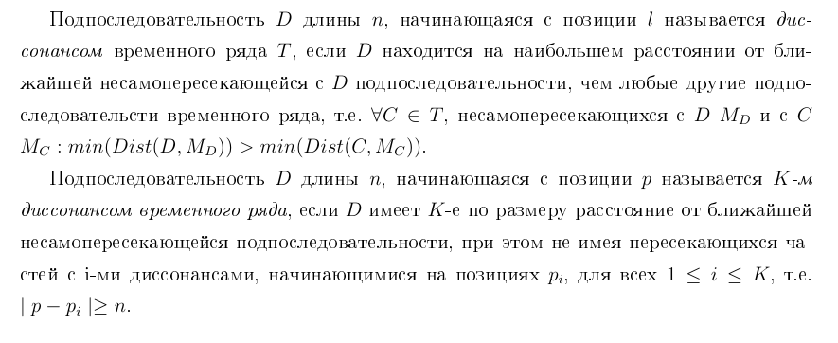
Определения

Slide 5
Подходы к нахождению диссонансов:
составить матрицу расстояний для всех подпоследовательностей (для self-match будут фиктивные расстояния). Затем найти максимум из минимумов расстояний.
на основе последовательного алгоритма HOTSAX Кеога. На основе полученной эвристики выбирается оптимальный порядок перебора подпоследовательностей при поиске расстояния до ближайшего соседа. При этом находить расстояние до ближайшего соседа придется только для нескольких первых подпоследовательностей. Для оставшихся будет срабатывать условие «раннего выхода» из цикла.

Slide 6
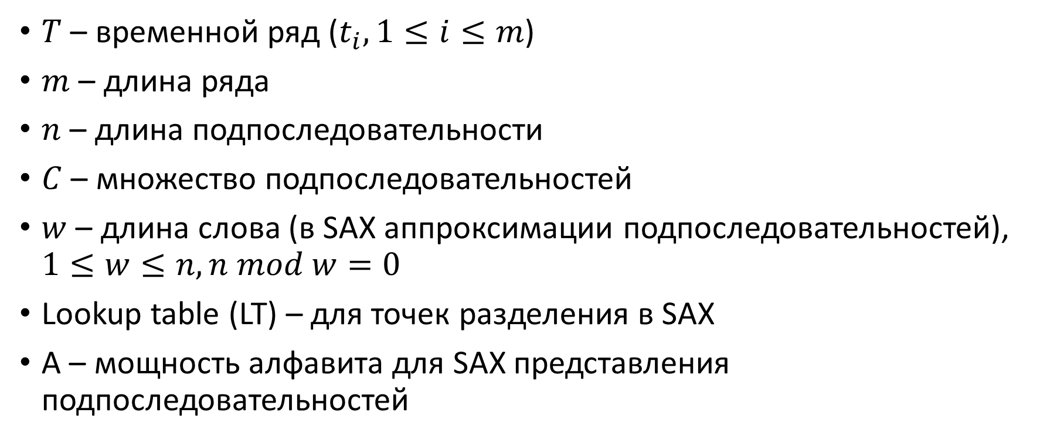
Входные данные
$T$ – временной ряд ($t_{i}, 1≤i≤m$)
$m$ – длина ряда
$n$ – длина подпоследовательности
$C$ – множество подпоследовательностей
$w$ – длина слова (в SAX аппроксимации подпоследовательностей), $1≤w≤n, n mod w=0$
Lookup table (LT) – для точек разделения в SAX
A – мощность алфавита для SAX представления подпоследовательностей

Slide 7
Подбор эвристики для цикла с ранним выходом из итераций. Алгоритм:
Подготовка (выбор эвристики) – подбор порядка подачи подпоследовательностей, при котором возможно быстро отбрасывать неподходящие подпоследовательности.
Поиск диссонансов – перебор упорядоченных подпоследовательностей временного ряда с поиском наибольшего расстояния до ближайшего соседа

Slide 8
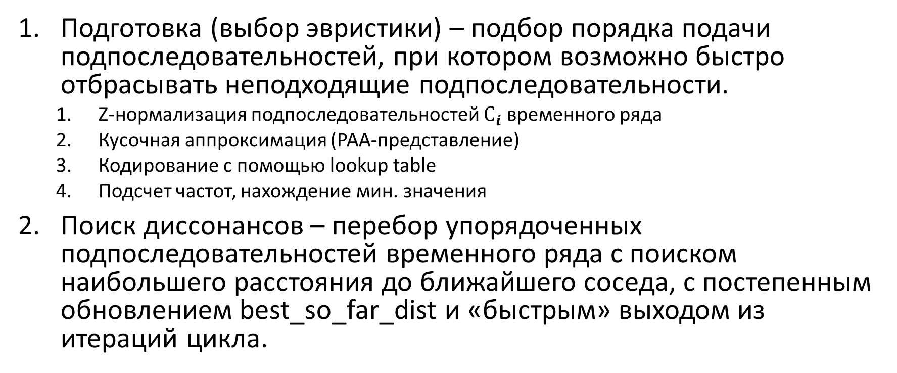
Алгоритм:
Подготовка (выбор эвристики) – подбор порядка подачи подпоследовательностей, при котором возможно быстро отбрасывать неподходящие подпоследовательности.
Z-нормализация подпоследовательностей $С_{i}$ временного ряда
Кусочная аппроксимация (PAA-представление)
Кодирование с помощью lookup table
Подсчет частот, нахождение мин. значения
Поиск диссонансов – перебор упорядоченных подпоследовательностей временного ряда с поиском наибольшего расстояния до ближайшего соседа, с постепенным обновлением best_so_far_dist и «быстрым» выходом из итераций цикла.

Slide 9
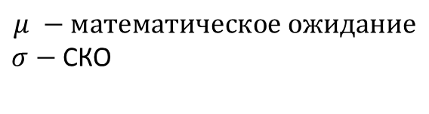






1. Подбор эвристики
1.1 z-нормализация подпоследовательностей $С_{i}$ временного ряда
$$C$$
$$С_{z−norm}$$
$$μ −математическое ожидание$$
$σ$ $−$ СКО
n
n
$$μ$$
$$σ$$
1
…
m-n+1
$$t_{i}^{′}=\frac{t_{i}−μ}{σ}$$

Slide 10
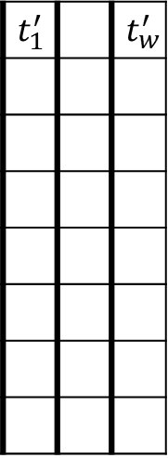
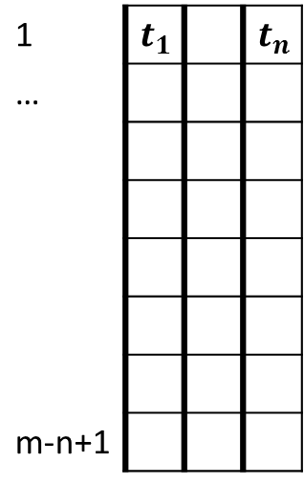



1. Подбор эвристики
1.2 Аппроксимация с помощью кусочной агрегации (PAA)
$$С_{z−norm}$$
$$С_{PAA}$$
n
w
1 | $$t_{1}$$ |  | $$t_{n}$$
…
m-n+1
$$t_{1}^{′}$$ |  | $$t_{w}^{′}$$
$$t_{i}^{′}= \frac{w}{n}\sum_{j=\left(\frac{n}{w}\right)\left(i−1\right)+1}^{\left(\frac{n}{w}\right)i}{t_{j}}$$

Slide 11


1. Подбор эвристики
1.3 Кодирование с помощью lookup table (аппроксимация с помощью символьной агрегации)
$$С_{PAA}$$
$$С_{SAX}$$
w
w
lookup table
1 | 1.0 | -1.0 | -0.4
…
m-n+1
c | a | b
-0,43 | 0,43
alphabet
a | b | c
float
unsigned int (char)

Slide 12



1. Подбор эвристики
1.4 Подсчет частот, нахождение мин. значения
$$С_{SAX}$$
Frequences – частота вхождения каждого из слов в SAX представлении
minvalue
Index minVal
w
$$∞$$
$$\text{!}$$
!
$$∞$$
$$∞$$
$$\text{!}$$
$$∞$$
$$∞$$
2
3
6
1
…
m-n+1
$∞ −$!$−$ соответствует минимальному значению в векторе частот
unsigned int (char)
float

Slide 13
1. Подбор эвристики
1.5 Построение цепочек с индексами начала подпоследовательностей, имеющих одинаковое SAX представление
$$С_{SAX}$$
w
Words with count
Chains of indexes
1 | a | b | c
…
k | a | b | c
k+1 | b | a | a
m-n+1
a | a | a
a | a | b
a | b | c | 2
b | a | a | 1
1 | k
K+1
unsigned int (char)
Long (из-за столбца с кол-вом элементов)
Long (т.к. индексы могут быть весьма большими)

Slide 14
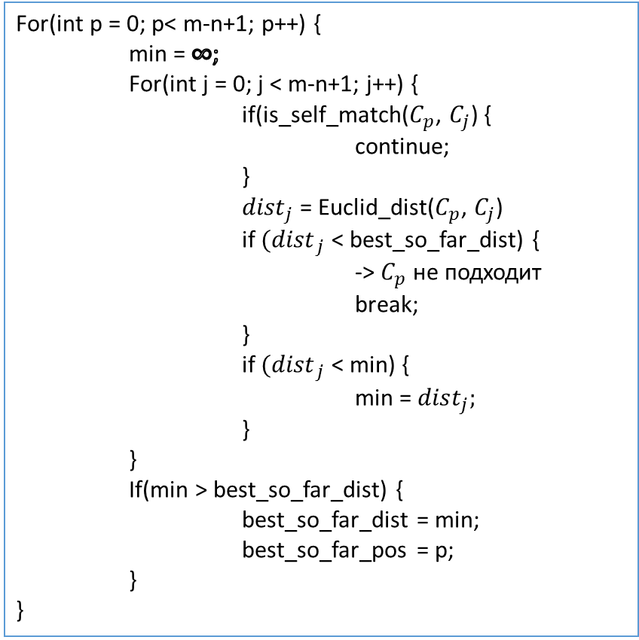
2. Поиск диссонансов: на основе эвристики с ранним выходом из итерации цикла
For(int p = 0; p< m-n+1; p++) {
min = $∞$;
For(int j = 0; j < m-n+1; j++) {
if(is_self_match($C_{p}$, $C_{j}$) {
continue;
}
${dist}_{j}$ = Euclid_dist($C_{p}$, $C_{j}$)
if ${(dist}_{j}$ < best_so_far_dist) {
-> $C_{p}$ не подходит
break;
}
if ${(dist}_{j}$ < min) {
min = ${dist}_{j};$
}
}
If(min > best_so_far_dist) {
best_so_far_dist = min;
best_so_far_pos = p;
}
}
Последовательная версия алгоритма
Output: диссонансом является подпоследовательность начинающаяся с best_so_far_pos позиции в исходном временном ряде.

Slide 15
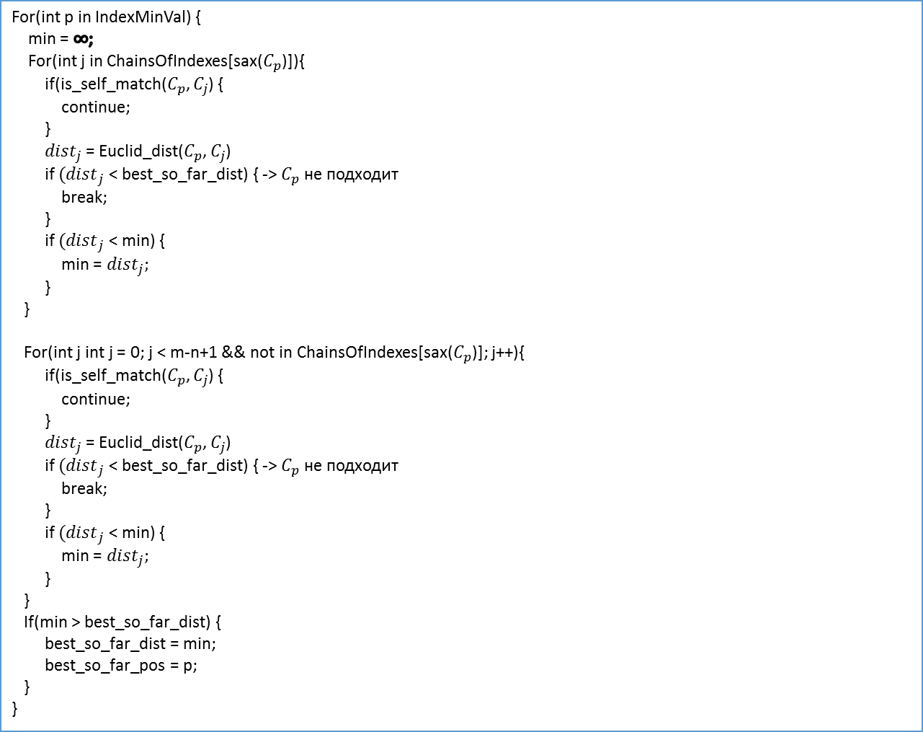
2. Поиск диссонансов: на основе эвристики с ранним выходом из итерации цикла
Не распараллеливаем, т.к. предположительно мало итераций
For(int p in IndexMinVal) {
min = $∞$;
For(int j in ChainsOfIndexes[sax($C_{p}$)]){
if(is_self_match($C_{p}$, $C_{j}$) {
continue;
}
${dist}_{j}$ = Euclid_dist($C_{p}$, $C_{j}$)
if ${(dist}_{j}$ < best_so_far_dist) { -> $C_{p}$ не подходит
break;
}
if ${(dist}_{j}$ < min) {
min = ${dist}_{j};$
}
}
For(int j int j = 0; j < m-n+1 && not in ChainsOfIndexes[sax($C_{p}$)]; j++){
if(is_self_match($C_{p}$, $C_{j}$) {
continue;
}
${dist}_{j}$ = Euclid_dist($C_{p}$, $C_{j}$)
if ${(dist}_{j}$ < best_so_far_dist) { -> $C_{p}$ не подходит
break;
}
if ${(dist}_{j}$ < min) {
min = ${dist}_{j};$
}
}
If(min > best_so_far_dist) {
best_so_far_dist = min;
best_so_far_pos = p;
}
}
Для получения наилучшего (наиболее близкого к диссонансу) значения best_so_far_dist выполняется внешний цикл по всем подпоследовательностям с наиболее редко встречающимися SAX представлениями
И два внутренних цикла: по предположительным ближайшим соседям подпоследовательностей из внешнего цикла и второй по всем оставшимся подпоследовательностям.
Ранний выход
#pragma omp parallel for scheduled(guided)
Ранний выход
Output: диссонансом является подпоследовательность начинающаяся с best_so_far_pos позиции в исходном временном ряде.

Slide 16
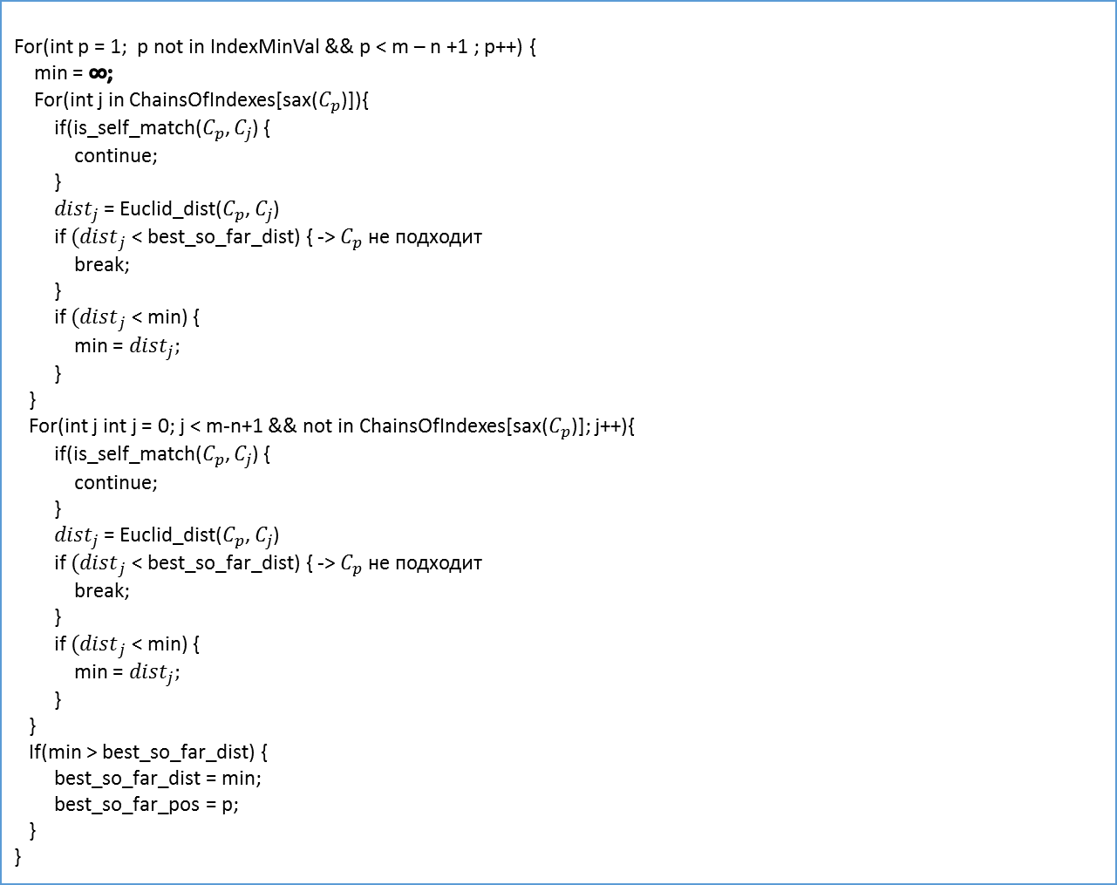
2. Поиск диссонансов: на основе эвристики с ранним выходом из итерации цикла
#pragma omp parallel for scheduled(guided)
For(int p = 1; p not in IndexMinVal && p < m – n +1 ; p++) {
min = $∞$;
For(int j in ChainsOfIndexes[sax($C_{p}$)]){
if(is_self_match($C_{p}$, $C_{j}$) {
continue;
}
${dist}_{j}$ = Euclid_dist($C_{p}$, $C_{j}$)
if ${(dist}_{j}$ < best_so_far_dist) { -> $C_{p}$ не подходит
break;
}
if ${(dist}_{j}$ < min) {
min = ${dist}_{j};$
}
}
For(int j int j = 0; j < m-n+1 && not in ChainsOfIndexes[sax($C_{p}$)]; j++){
if(is_self_match($C_{p}$, $C_{j}$) {
continue;
}
${dist}_{j}$ = Euclid_dist($C_{p}$, $C_{j}$)
if ${(dist}_{j}$ < best_so_far_dist) { -> $C_{p}$ не подходит
break;
}
if ${(dist}_{j}$ < min) {
min = ${dist}_{j};$
}
}
If(min > best_so_far_dist) {
best_so_far_dist = min;
best_so_far_pos = p;
}
}
Далее внешний цикл по всем подпоследовательностям, которые не имеют наиболее редко встречающееся SAX представление. И два внутренних цикла: по предположительным ближайшим соседям подпоследовательностей из внешнего цикла и второй по всем оставшимся подпоследовательностям.
Ранний выход
Ранний выход
Output: диссонансом является подпоследовательность начинающаяся с best_so_far_pos позиции в исходном временном ряде.

Slide 17
Модульная структура
Запуск программы
run
Поиск диссонансов временного ряда
Загрузка временного ряда из файла
findDiscords
loadSeries
Этап подготовки
prepare
pushFrontSequences
getNotSelfMatchSequences
findDiscords
Получить несамопересекающиеся подпоследовательности
Этап поиска диссонансов
Сортировка подпоследовательностей временного ряда в соответствии с эвристикой
init
quantize
distance
Инициализация SAX
Преобразовать в SAX все подпоследовательности
Расстояние между последовательностями
fill_cutpoints
saxify
Преобразовать в SAX подпоследовательность
distance
Заполнить таблицу точек разделения
Расстояние между точками
initPAA
applyPAA
Инициализация PAA
PAA апроксимация последовательности

Slide 18
Модульная структура
discords-finder
void run();
Запуск программы
long findDiscords(
time_series_t series,
long m,
long n
);
time_series_t loadSeries(long m);
Загрузка временного ряда из файла
Поиск диссонансов временного ряда
long* prepare(
time_series_t* subsequences,
long n
);
void pushFrontSequences(
long* sequences
);
time_series_t* getNotSelfMatchSequences(
time_series_t series,
long m,
time_series_t subsequence,
long n
);
long findDiscords(
time_series_t series,
long m,
long n
);
Сортировка подпоследовательностей временного ряда в соответствии с эвристикой
Этап подготовки
Получить несамопересекающиеся подпоследовательности
Этап поиска диссонансов
SAX
double distance(double series1[], double series2[], long length);
Utils
Расстояние между последовательностями
double distance(double p1, double p2);
Расстояние между точками

Slide 19
Модульная структура
discords-finder
SAX
void train(
series_t timeSeries,
size_t n
);
size_t quantize(
time_series_t* seq,
time_series_t *qseq,
bool reduce = true
);
Инициализация mean и stdev
Преобразовать в SAX все подпоследовательности
void fill_cutpoints(
size_t alphabet_size,
double *cutpoints
);
void saxify(
time_series_t seq,
size_t n
);
Utils
Заполнить таблицу точек разделения
Преобразовать в SAX подпоследовательность
void applyPAA(
double * timeSeries,
int len
);
PAA
void initPAA(int len);
Инициализация PAA
PAA апроксимация последовательности

Slide 20
Файловая структура
main.cpp
FileUtils.h
Вспомогательные методы для загрузки и выгрузки данных на/с диска.
«Запускатор» программы. Загрузка временного ряда из файла и инициализация параметров алгоритма.
FileUtils.cpp
config.h
Параметры алгоритма
debugger.h
discordsRun.h
SAX.h
Реализация SAX апроксимации (а также z-нормализация и PAA).
Дебаггер
discordsRun.cpp
SAX.cpp
Основной алгоритм поиска диссонансов. Содержит этапы подготовки и поиска в соответствии с найденной эвристикой.

Slide 21
Файловая структура
PAA.h
double * paaRepresentation; int length; int* counts;
void initPAA(int len); void applyPAA(double * timeSeries, int len);
SAX.h
size_t m_window_size; size_t m_string_size; size_t m_alphabet_size; timeseries_properties_t timeseriesWithProperties;
void init(const vector<double> *timeSeries, size_t window_size, size_t string_size, size_t alphabet_size); void saxify(vector<double> * seq, vector<char> *syms); size_t quantize(const vector<double> * seq, vector<int> *qseq, bool reduce = true);
Utils.h
typedef struct timeseries_properties_t { vector<double> *timeSeries;// time series double m_baseline_mean; // mean of series double m_baseline_stdev; // stdev of series bool m_trained; // mean and stdev was found };
void fill_cutpoints(size_t alphabet_size, vector<double> *cutpoints); double distance(double p1, double p2); double distance2(double p1, double p2); double distance2(double series1[], double series2[], long length); double distance(double series1[], double series2[], long length); timeseries_properties_t findTimeSeriesProperties(vector<double> *timeSeries); double * zNormalization(const double *seq, double baseline_mean, double baseline_stdev);
Discords.h
typedef double * time_series_t; #define POSITIVE_INF double best_so_far_dist; long best_so_far_pos;
time_series_t* getNotSelfMatchSequences(time_series_t series, long m, time_series_t subsequence, long n); void pushFrontSequences(long* sequences); long* prepare(time_series_t* subsequences, long n); long findDiscords(time_series_t series, long m, long n); void run();
Params.h
time_series_t originalSeries; int n; int m; int w; int A;
Debugger.h

Slide 22
Доп. Слайды (архив)

Slide 23

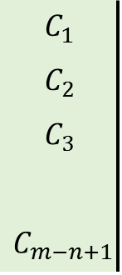






2. Поиск диссонансов: на основе эвристики с ранним выходом из итерации цикла
$${dist}_{2}$$
…
$$min$$
$$C_{1}$$
$$C_{2}$$
$$C_{3}$$
$$C_{m−n+1}$$
$$min⁡({dist}_{2})$$
…
…
$${dist}_{1}$$
$\text{best}\text{_}\text{so}\text{_}\text{far}\text{_}\text{dist}= max(min$)
…
$$min⁡({dist}_{1})$$
Euclid_dist($C_{p}$, $C_{qj}$), $1≤j≤M$

Slide 24

Упорядочивание множества подпоследовательностей
2
3
k
1
4
m-n+1
$$t_{2}$$ | $$t_{3}$$ | $$t_{4}$$ |  | $$t_{n+1}$$
Index minVal
$$t_{3}$$ | $$t_{4}$$ | $$t_{5}$$ |  | $$t_{n+2}$$
2
3
k
$$t_{k}$$ | $$t_{k+1}$$ | $$t_{k+2}$$ |  | $$t_{n+k−1}$$
$$t_{1}$$ | $$t_{2}$$ | $$t_{3}$$ |  | $$t_{n}$$
m-n+1
$$t_{4}$$ | $$t_{5}$$ | $$t_{6}$$ |  | $$t_{n+3}$$
…
$$t_{m−n+1}$$ | $$t_{m−n+2}$$ | $$t_{m−n+3}$$ |  | $$t_{m}$$

Slide 25
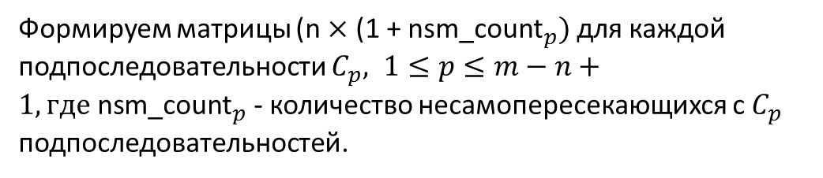

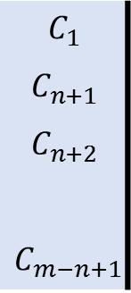
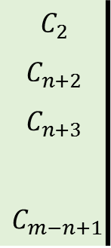
2. Поиск диссонансов: на основе эвристики с ранним выходом из итерации цикла
Формируем матрицы (n $×$ (1 + ${\text{ns}\text{m}\text{_}\text{count}}_{p})$для каждой подпоследовательности $C_{p}, 1≤p≤m−n+1, где {\text{ns}\text{m}\text{_}\text{count}}_{p}$ - количество несамопересекающихся с $C_{p}$ подпоследовательностей.
$$C_{2}$$
$$C_{n+2}$$
$$C_{n+3}$$
$$C_{m−n+1}$$
2
3
k
1
4
m-n+1
$$t_{2}$$ | $$t_{3}$$ | $$t_{4}$$ |  | $$t_{n+1}$$
…
$$t_{3}$$ | $$t_{4}$$ | $$t_{5}$$ |  | $$t_{n+2}$$
$$t_{k}$$ | $$t_{k+1}$$ | $$t_{k+2}$$ |  | $$t_{n+k−1}$$
…
m-n+1
$$t_{1}$$ | $$t_{2}$$ | $$t_{3}$$ |  | $$t_{n}$$
$$C_{1}$$
$$C_{n+1}$$
$$C_{n+2}$$
$$C_{m−n+1}$$
$$t_{4}$$ | $$t_{5}$$ | $$t_{6}$$ |  | $$t_{n+3}$$
…
$$t_{m−n+1}$$ | $$t_{m−n+2}$$ | $$t_{m−n+3}$$ |  | $$t_{m}$$
…

